Slide 1


LA CHIRURGIA COME STRUMENTO IN URGENZA
Dott. Giuseppe Manca
Direttore UO Chirurgia Generale
Ospedale Perrino di Brindisi

Slide 2
Le urgenze chirurgiche dopo chirurgia bariatrica variano in base alla tecnica utilizzata e al tempo trascorso dall’intervento.
Epidemiologia
↑ interventi bariatrici quindi dei casi urgenti
Differenze di incidenza in base alla tecnica chirurgica (RYGB, SG, OAGB, etc.)
Impatto clinico
Importanza di un rapido riconoscimento per ridurre morbidità e mortalità
Sfide specifiche legate all’anatomia e alla fisiologia del paziente obeso

Slide 3

Accessi in Pronto soccorso post chirurgia bariatrica
COMPLICANZE PRECOCI (<30 GIORNI) | TIPO DI CHIRURGIA | INCIDENZA
LEAK ANASTOMOTICO | Sleeve gastrectomy / RYGB | 1 – 2 %
PERITONITE/ASCESSO DA LEAK | Sleeve gastrectomy | 3 – 7 %
 | RYGB | 1 – 6 %
 | One-anastomosis GB | ≈ 1 %
EMORRAGIA POST-OPERATORIA (Staple-line o intraluminale) | Tutti i tipi | 1 – 4 %
STENOSI/STRICTURE | Sleeve gastrectomy | 0.7 – 4 %
COMPLICANZE TARDIVE | TIPO DI CHIRURGIA | INCIDENZA
ULCERA MARGINALE / PERFORATA | RYGB | 1 – 7 %
OCCLUSIONE INTESTINALE / ERNIA INTERNA | RYGB / OAGB | < 1 – 20 % (variabile in letteratura)
MALATTIA DA REFLUSSO GASTRO-ESOFAGEO | Sleeve gastrectomy | fino al 25 %
EROSIONE DEL BENDAGGIO GASTRICO | Adjustable gastric banding | 0.5 – 1 %
SLIPPAGE / DILATAZIONE DEL POUCH | Adjustable gastric banding | 2 %
COMPLICAZIONI DEL PORT/TUBING | Adjustable gastric banding | 4 – 5 %
PERFORAZIONE ESOFAGEA/GASTRICA | Adjustable gastric banding | 0.3 %

Slide 4
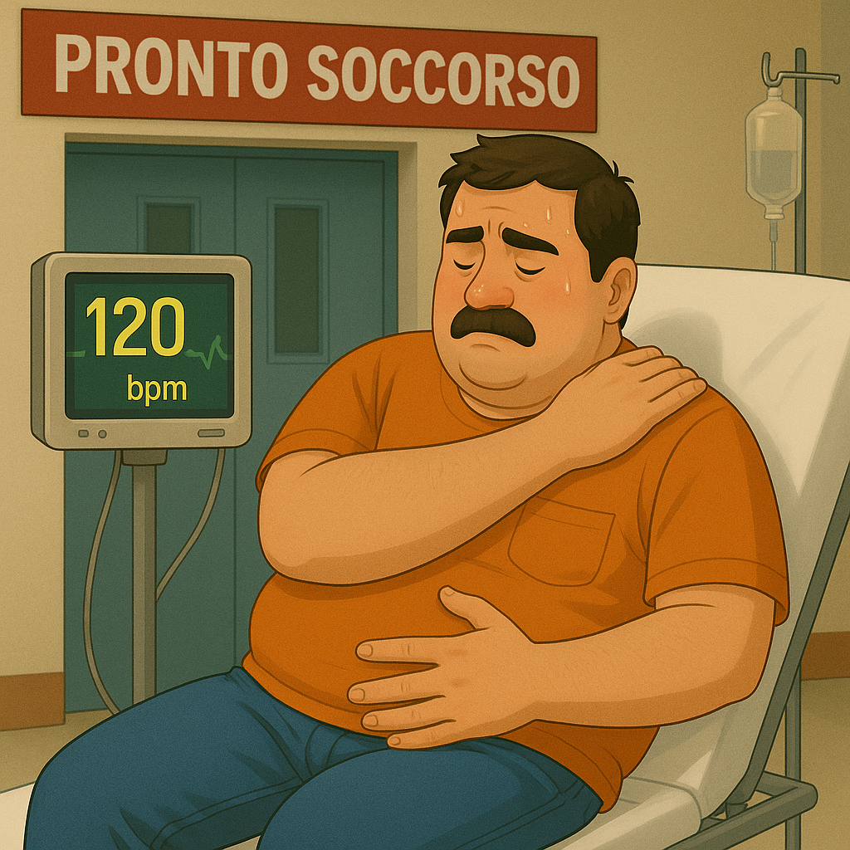
IL PAZIENTE BARIATRICO IN URGENZA
SINTOMI
Dolore epigastrico/mesogastrico improvviso
Dolore migrante o post-prandiale
Dolore riferito alla spalla sinistra
Nausea e vomito ricorrente
Ematemesi / melena
Astenia, lipotimia, sudorazione
Febbre e brividi
Disfagia progressiva
I sintomi possono essere minimi
ma clinicamente significativi

Slide 5

IL PAZIENTE BARIATRICO IN URGENZA
SEGNI
Tachicardia persistente >100–120 bpm ⚠️
Addome disteso, dolorabile, talvolta peritonitico
Ipotensione
Febbre ≥38 °C
Vomito biliare o alimentare
Segni di disidratazione
SatO₂↓, FR↑
ESAMI EMATOCHIMICI
Leucocitosi (>12.000/mm³)
PCR elevata (>10–20 mg/dL)
Lattato elevato (>2 mmol/L)
Hb↓ / Ht↓
PCT↑
Creatinina / urea↑
Elettroliti alterati (↓Na, ↓K, ↓Cl)
L'esame clinico può essere inaffidabile a causa dell'habitus corporeo e dell'assenza dei classici segni di irritazione peritoneale
La tachicardia postoperatoria è spesso il primo segno di complicanza post chirurgia bariatrica.

Slide 6
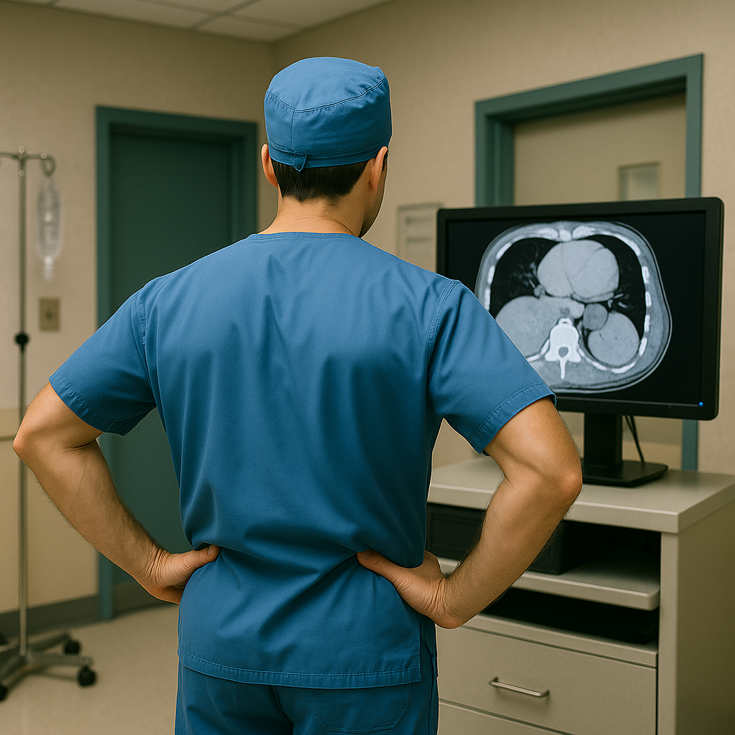
STRUMENTI DIAGNOSTICI E APPROCCIO CLINICO
ESAME OBIETTIVO complesso e peculiare per l’habitus dei pazienti
IMAGING
  TC addome con contrasto
  Ecografia: utile in casi di sospetta colecistite, versamenti, emoperitoneo
ENDOSCOPIA
  EGDS per ulcere marginali e stenosi anastomotica

Slide 7

GESTIONE E STRATEGIE TERAPEUTICHE
INTERVENTO TEMPESTIVO
Approccio chirurgico vs. gestione conservativa (es. dilatazione endoscopica, drenaggi percutanei)
GESTIONE ANESTESIOLOGICA
Preparazione per vie aeree difficili, accessi venosi ecoguidati
TEAM MULTIDISCIPLINARE
Chirurghi, Anestesisti, Intensivisti e Radiologi
NON SEMPRE L’URGENZA È GESTITA IN UN CENTRO CHE SI OCCUPA DI
CHIRURGIA BARIATRICA

Slide 8
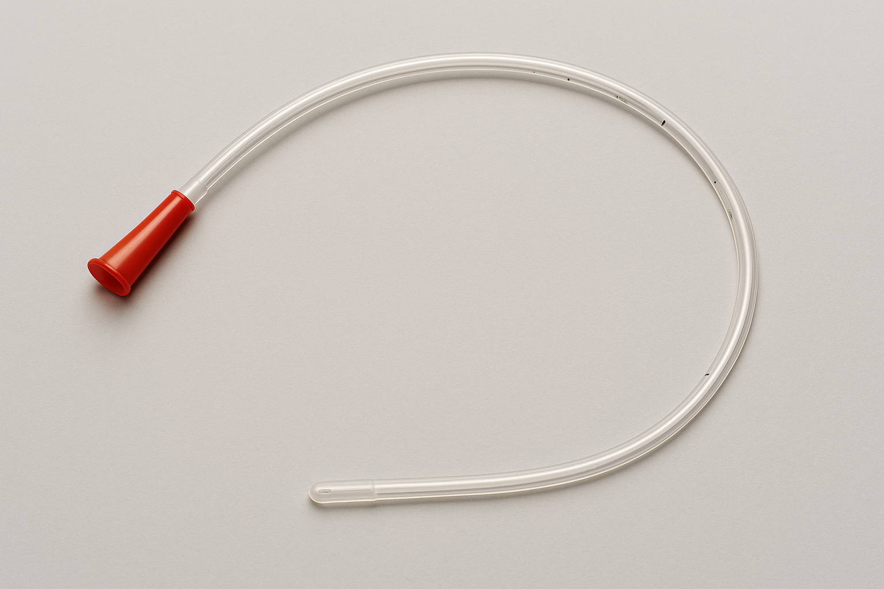
OCCLUSIONE INTESTINALE PRECOCE
Secondaria a edema anastomotico, ernia interna o aderenze precoci
DOLORE ADDOMINALE/VOMITO/OCCLUSIONE?
DOLORE CRAMPIFORME O CONTINUO
VOMITO (BILIARE SE PRECOCE)
ALVO CHIUSO
DISTENSIONE ADDOMINALE DISIDRATAZIONE
TALVOLTA SEGNI SUBOCCLUSIVI TRANSITORI
TC ADDOME CON CONTRASTO
SEGNI DI STRANGOLAMENTO O ISCHEMIA
SEGNI DI OCCLUSIONE PARZIALE
SNG
CHIRURGIA URGENTE
RIDUZIONE ERNIA/OCCLUSIONE VL
CHIUSURA DIFETTI MESENTERICI
SNG
IDRATAZIONE
OSSERVAZIONE (24H)

Slide 9
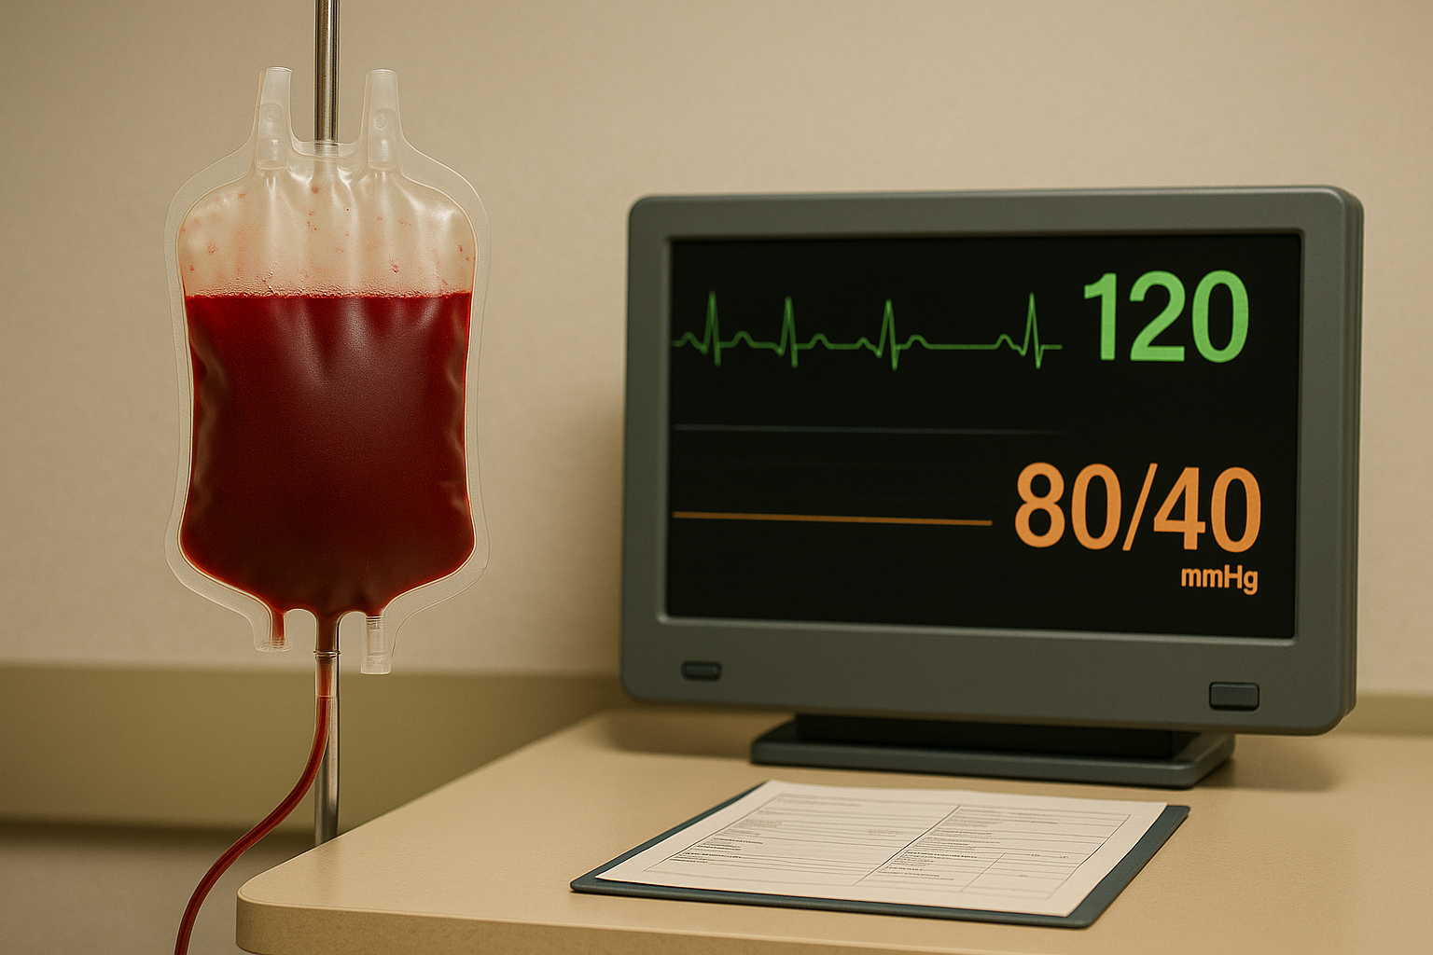
EMORRAGIA INTRADDOMINALE O DIGESTIVA
  Emorragia dalla linea di sutura o da ulcere anastomotiche
TACHICARDIA/IPOTENSIONE/AMEMIZZAZIONE (MELENA)
STABILIZZARE CON FLUIDI/TRASFUSIONI
SANGUINAMENTO INTRA O EXTRALUMINALE?
TC O ENDOSCOPIA (SE EMATEMESI)
STABILE E INTRALUMINALE
INSTABILE
CHIRURGIA URGENTE
(EMOSTASI)
ENDOSCOPIA TERAPEUTICA
MONITORAGGIO HB E COAGULAZIONE

Slide 10
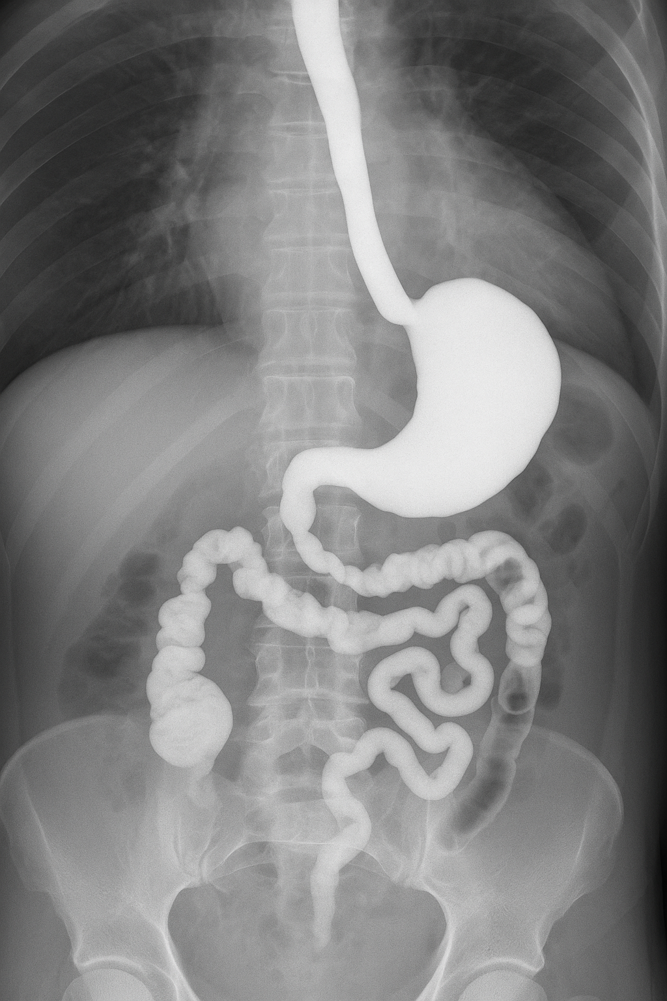
DEISCENZA E FISTOLE ANASTOMOTICHE
  Più frequenti dopo bypass gastrico e sleeve gastrectomy
TACHICARDIA/FEBBRE/DOLORE POST-OP
  TACHICARDIA (PRIMO SEGNO)
  FEBBRE
  DOLORE ADDOMINALE
  PERITONITE
  IPOTENSIONE
TC ADDOME CON CONTRASTO
(O RX CON GASTROGRAFIN)
LEAK VISIBILE O CLINICA COMPATIBILE?
TERAPIA ANTIBIOTICIA
SUPPORTO EMODINAMICO
NUTRIZIONE PARENTERALE
STABILE
INSTABILE
DRENAGGIO
± STENT ENDOSCOPICO
CHIRURGIA
LAVAGGIO/DRENAGGIO
± REVISIONE ANASTOMOSI

Slide 11
COMPLICANZE VASCOLARI
 | EMBOLIA POLMONARE | TROMBOSI VENOSA MESENTERICA | TROMBOSI ASSE SPLENO-PORTALE
INCIDENZA | 0.1% – 2.0% Più frequente nei primi 30 giorni Tra le principali cause di morte post-operatoria precoce | Rara ma potenzialmente letale (<0.5%) Più frequente nel bypass gastrico e nel duodenal switch (manipolazione dell’asse mesenterico) | 0.1% - 1.0% Più frequente nel bypass gastrico con esclusione del duodeno e nella sleeve associato a splenectomia A volte asintomatica e scoperta incidentale
FATTORI DI RISCHIO | BMI > 50 Età avanzata Precedenti tromboembolici OSAS Interventi chirurgici prolungati o conversioni in laparotomia Immobilizzazione prolungata | Ipercoagulabilità (congenita o acquisita) Disidratazione post-operatoria Ridotta motilità intestinale Aderenze e alterata perfusione | Manipolazione del peduncolo splenico Compressione meccanica post-operatoria Disidratazione e ↑ viscosità ematica
CLINICA | Sintomi atipici Dispnea improvvisa, tachicardia isolata, dolore toracico atipico, ipossiemia, sincope o collasso cardiovascolare Segni: ipossiemia, segni ECG di sovraccarico ventricolare destro, aumento D-dimero | Dolore addominale sproporzionato ai reperti obiettivi, febbre, leucocitosi, segni di ischemia intestinale (nausea, vomito, alvo chiuso) | Dolore epigastrico o in ipocondrio sinistro Febbre Splenomegalia, ascite, ematemesi (varici gastriche o esofagee se cronica)
DIAGNOSI | Angio-TC polmonare (gold standard) Ecocardiogramma se instabilità emodinamica | TC addome con contrasto EV Marker laboratoristici: leucocitosi, ↑lattato | EcoDoppler addome TC o RMN con contrasto per stadiazione e conferma
TRATTAMENTO | Anticoagulazione immediata con EBPM EV Trombolisi sistemica in caso di EP massiva Filtro cavale in casi selezionati | Anticoagulazione Antibiotici broad-spectrum Chirurgia in caso di ischemia intestinale Trombolisi endovenosa o transcatetere | Anticoagulazione per almeno 3-6 mesi Follow-up radiologico Trattamento endoscopico o chirurgico in caso di ipertensione portale

Slide 12
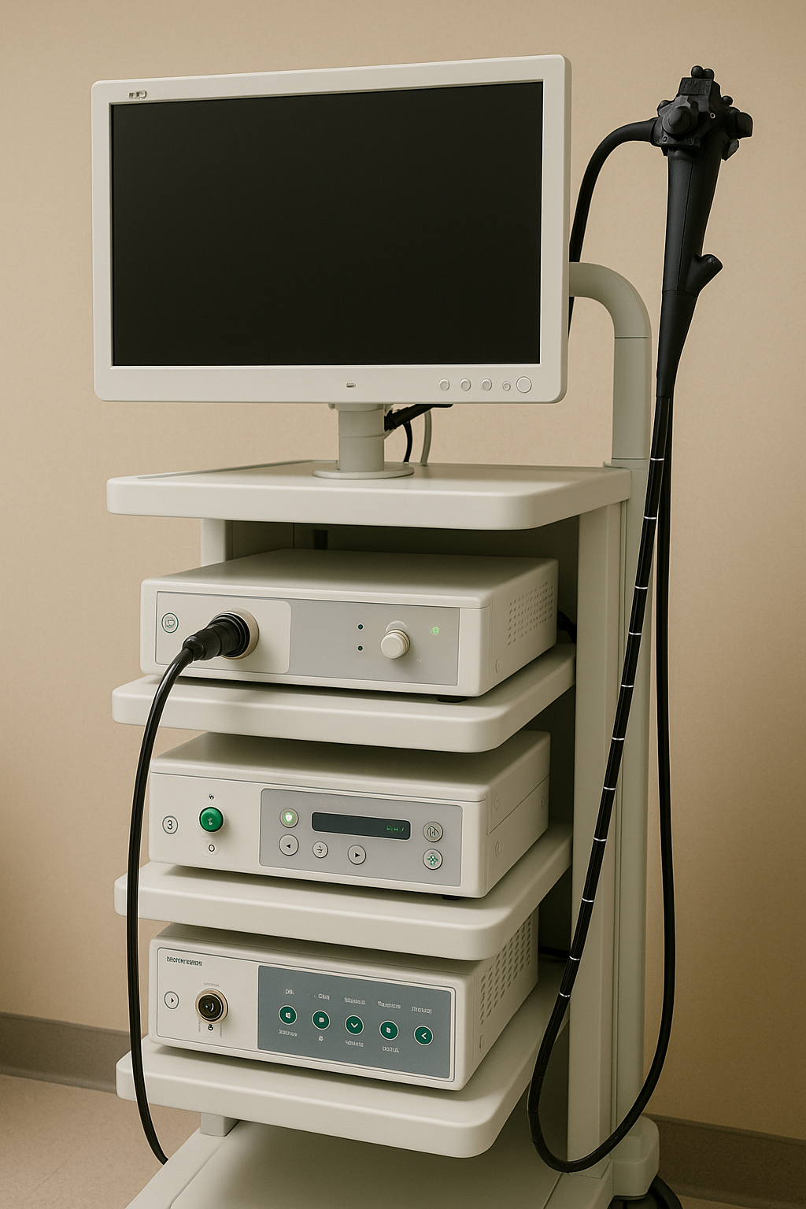
STENOSI ANASTOMOTICA
VOMITO POST-PRANDIALE/DISFAGIA PROGRESSIVA/CALO PONDERALE
DISFAGIA
RIGURGITO
VOMITO POST-PRANDIALE
SCARSA PROGRESSIONE ALIMENTARE
EGDS
E/O RADIOGRAFIA CON CONTRASTO
STENOSI
IDRATAZIONE, BILANCIO, NPT
DILATAZIONE ENDOSCOPICA GRADUALE
NUTRIZIONE
FOLLOW-UP ENDOSCOPICO
REFRATTARIA
CHIRURGIA DI REVISIONE

Slide 13
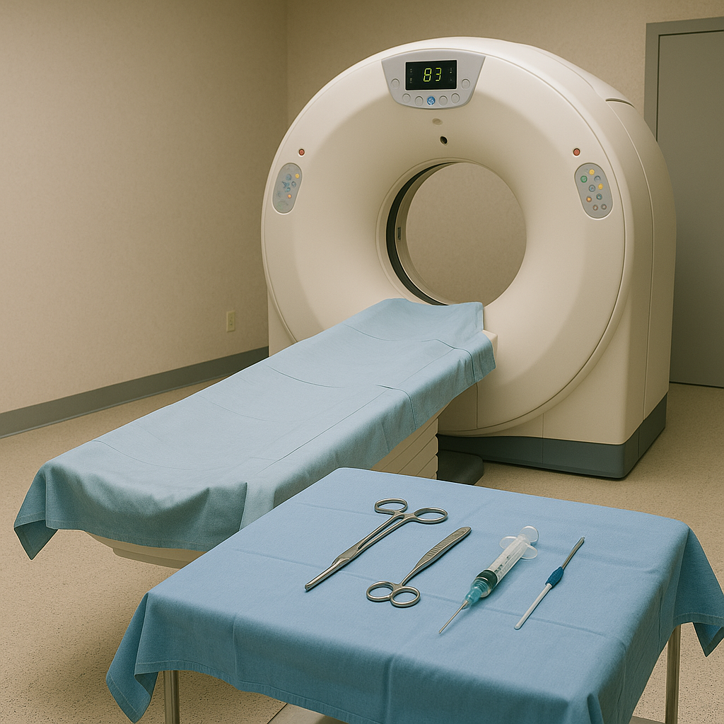
ASCESSO INTRADDOMINALE
FEBBRE/DOLORE ADDOMINALE POST-OP TARDIVO
TC ADDOME CON CONTRASTO
ASCESSO >3-5 CM
DRENABILE
NON DRENABILE
(FALLIMENTO DEL DRENAGGIO)
DRENAGGIO PERCUTANEO
(ECO/TC-GUIDATO)
CHIRURGIA
TOILETTE+ DRENAGGI
VALUTARE CAUSA (LEAK/FISTOLA)
MONITORAGGIO CLINICO
IMAGING DI CONTROLLO

Slide 14

ULCERA MARGINALE
  Più frequente dopo bypass gastrico
  DOLORE EPIGASTRICO
  MELENA
  EMATEMESI
  DIFESA ADDOMINALE (SE PERFORATA)
DOLORE EPIGASTRICO ACUTO/NAUSEA/MELENA
RX TORACE E TC ADDOME CON MDC
PERFORAZIONE A LIVELLO ANASTOMOTICO
IPP EV
ANTIBIOTICI
CHIRURGIA URGENTE (< 6h DA DIGNOSI)
RAFFIA CON PATCH OMENTALE
TOILETTE E DRENAGGI
IPP AD ALTO DOSAGGIO
DIVIETO AI FANS
EVENTUALE ERADICAZIONE H. PYLORI

Slide 15
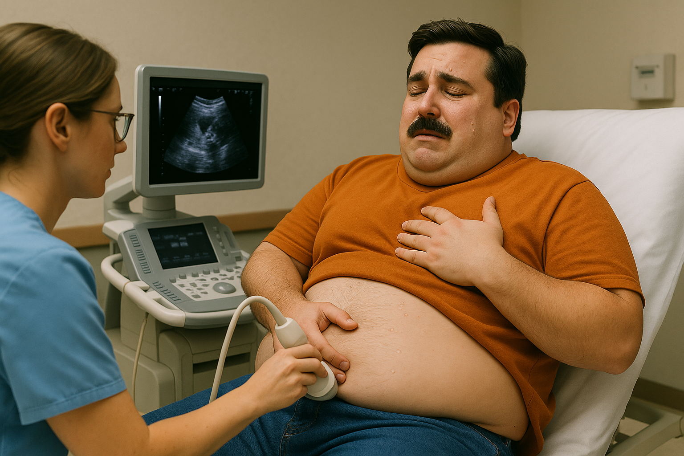
COLECISTOPATIA LITIASICA
Urgenza Subacuta (1-6 mesi)
Incidenza: 30-40% dopo 6-12 mesi
  Eziologia: correlata al rapido calo ponderale
  Sintomi: coliche biliari, colecistite
  Diagnosi: Ecografia addome
  Trattamento: VLC

Slide 16
URGENZE CHIRURGICHE TARDIVE (>6 MESI - ANNI DOPO L’INTERVENTO)
OCCLUSIONE INTESTINALE DA ERNIA INTERNA (2-5%)
Più comune: bypass gastrico, soprattutto con tecnica laparoscopica
Segni e sintomi: dolore addominale intermittente, nausea/vomito
Diagnosi: TC addome con contrasto (segno dello “swirl” dell’intestino)
Trattamento: chirurgia laparoscopica con chiusura dei difetti mesenterici
VOLVOLO GASTRICO DOPO SLEEVE GASTRECTOMY (RARO)
Segni e sintomi: dolore epigastrico acuto, vomito incoercibile
Diagnosi: TC addome con contrasto
Trattamento: chirurgia d’urgenza con detorsione/gastropessi
OCCLUSIONE INTESTINALE PER ADERENZE (3-10%)
Segni e sintomi: dolore addominale, vomito, alvo chiuso
Diagnosi: TC addome con contrasto
Trattamento: chirurgia se segni di ischemia

Slide 17
CONCLUSIONI
La PRESENTAZIONE CLINICA del paziente bariatrico in urgenza varia in base al TIMING ed alla TECNICA CHIRURGICA utilizzata
Le MANIFESTAZIONI CLINICHE sono spesso SFUMATE a causa dell’habitus del paziente
Semeiotica, laboratorio, imaging, endoscopia ed un TEAM MULTIDISCIPLINARE aggiornato sono fondamentali per il RICONOSCIMENTO PRECOCE delle complicanze bariatriche e per il loro TRATTAMENTO TEMPESTIVO

Slide 18
BIBLIOGRAFIA
Society of American Gastrointestinal and Endoscopic Surgeons (SAGES)
Guidelines for the Clinical Application of Laparoscopic Bariatric Surgery (2021).
https://www.sages.org/publications/guidelines
American Society for Metabolic and Bariatric Surgery (ASMBS)
Integrated Health Nutritional Guidelines and Emergency Management Guidelines.
https://asmbs.org
SICOB (Società Italiana di Chirurgia dell’Obesità)
Linee guida italiane per la chirurgia bariatrica e metabolica.
https://www.sicob.org
Shikora, S. A., Mahoney, C. B. (2015). Clinical management of complications following bariatric surgery. Obesity Surgery, 25(10), 1903–1910.
Birkmeyer, N. J., Finks, J. F., et al. (2013). Complications after bariatric surgery: The role of the surgeon and hospital volume. JAMA Surgery, 148(11), 1055–1062.
Gagner, M. (2017). Leaks after Sleeve Gastrectomy and Gastric Bypass: Diagnosis and Management. Surgical Clinics of North America, 96(4), 773–786.

Slide 19
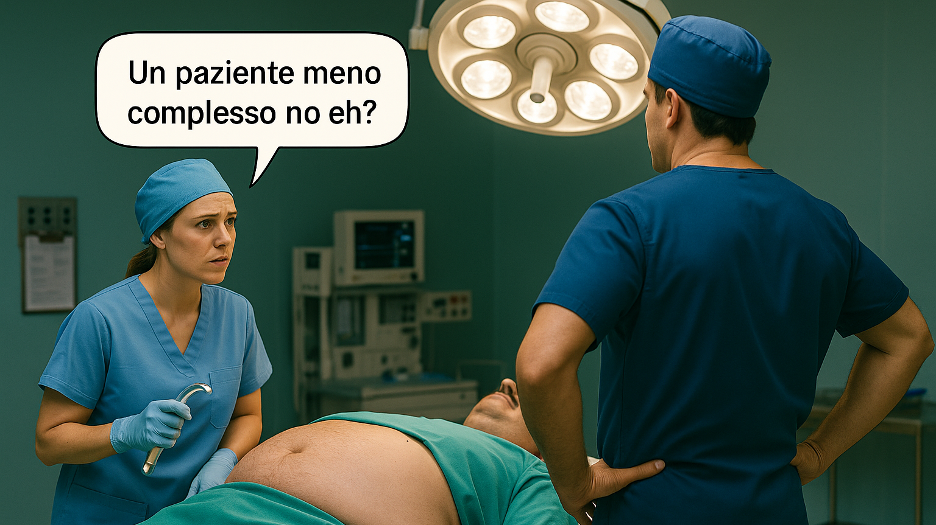
Grazie per l’attenzione!

